Slide 1
Panoramatické prístroje a techniky

Slide 2
Rozdelenie panormATICKýCH PRíSTROJOV A TECHNíK
Panoramatická rádiografia- predstavuje RTG metódu, ktorá umožňuje zaznamenať oblasť celého dentálneho régia a priľahlých štruktúr na jeden extraorálny film.
Pantomografia- je komplikovaná metóda, ktorá znázorňuje dentoalveolárnu oblasť prostredníctvom panoramatického „rezu“ sledovaných štruktúr.
Tomografia- využíva protismerný pohyb kazety s RTG filmom a zdroja RTG žiarenia okolo centra otáčania, ktoré je situované do tzv. „roviny záujmu“. Protismerným pohybom rontgenky a kazety s filmom dosahujeme zneostrenie štruktúr ležiacich mimo roviny záujmu, pričom sledovaná vrstva je v ostrom obraze.

Slide 3
Poznáme prístroje:
-1 klasické s jednou rotačnou osou
-2 digitálne- s dvoma rotačnými osami – 2D
- s troma rotačnými osami- 3D

Slide 4
Výhody ortopantomografu
Medzi najdôležitejšie klady patrí:
Jednoduchosť obsluhy
Veľký rozsah vyšetrenia ( pohľad na celý dentofaciálny skelet)
Rýchlosť vyšetrenia
Možnosť snímkovania tzv. neošetriteľných pacientov (kontraktúry, pacienti s mentálnymi poruchami a malé deti)
Redukcia počtu snímiek
Znížená radiačná dávka
Výborná demonštrovateľnosť rozsiahlych lézii
znášanlivosť pacientov
Použiteľnosť prakticky vo všetkých odboroch zubného lekárstva

Slide 5
Nevýhody ortopantomografu
Nenahrádza v plnej miere konvenčné techniky
Prístroj je projektovaný na tzv. ideálneho pacienta, takže u pacientov, ktorí sú mimo normy sú obrazy horšej kvality
RTG obrazy sú zväčšené, koeficient zväčšenia sa udáva 1,25

Slide 6
Digitálna rádiografia
- 1. tomografické prístroje mutipulzné s laserovou svetelnou lokalizáciou, s možnosťou digitalizácie
- 2. priama digitálna extraorálna rádiografia
V roku 1972 Haunsfield dospel k obrazu, ktorý je v merateľných jednotkách denzity. Rontgenografia ním opustila takmer osemdesiatročný princíp tieňovej tvorby obrazu a prešla na digitálnu rádiografiu. Jedná sa o novšie systémy zobrazovania, ktoré premenia latentný rádiografický obraz na digitálnu formu pre informáciu do počítača, kde je informácia následne spracovaná rôznymi cestami. Výsledkom je vynikajúca kvalita, ostrosť, zrelosť detailov s redukciou dávky RTG žiarenia. Za pomoci týchto prístrojov vieme odstrániť všetky nedostatky predchádzajúcich panoramatických RTG techník.

Slide 7
Pracujú plne automaticky môžu mať až 16 expozičných programov, ktoré obsahujú:
- reálne a zväčšené panoramatické snímky
- výseky: maxilla....
- frontálne a laterálne projekcie
- snímkovanie TMK
- snímkovanie parazálnych dutín
- tránsverzálne rezy
- kefalometriu
- transcan pre imlantologické účely

Slide 8
výhody
Zachytený je veľký priestor a všetky tkanivá
ďalšia redukcia dávky
Okamžitý prístup k snímkam
Pracovanie bez chemikálií
Široké možnosti diagnostiky, analýzy meranie vzdialenosti, hustoty
Polohovanie pomerne jednoduché
Celkový pohľad umožňuje rýchle posúdenie akéhokoľvek skrytého problému

Slide 9
nevýhody
Mäkké tkanivá a vzduchové tiene môžu prekrývať požadované tvrdé tkanivá
Koefient zväčšenia je cca 1,3

Slide 10
Merania z OPG snímok
BQI index
Najtarší je bone quality index (BQI) navrhnutý Lekholmenom a Zarbon v roku 1984, ktorý rozdeľuje kosť do 4 skupín podľa pomeru kortikális a spongiózy:
TYP I: homogénna kortikálna kosť
TYP II: hrubšia kortikálna kosť s dutinou kostnej drene
TYP III: Tenká kortikálna kosť s hustou trabekulárnou kosťou a dobrou pevnosťou
TYP IV: veľmi tenká kortikálna kosť s nízkou hustotou trabekulárnej kosti a slabou pevnosťou.

Slide 11
Panoramatický mandibulárny index- PMI
Bol zostavený na posúdenie osteoporotických zmien. Zostavil ho Benson a spol. Meria sa predovšetkým kortikálna kosť, pretože sa ľahšie zobrazuje na OPG ako trabekulárna kosť. Najlepší priestor je mentálna oblasť mandibuly.
Počas ľudského života zostáva vzdialenosť foramen mentale od spodného okraja mandibuly konštantná.
PMI horný = hrúbka kortexu / vzdialenosť horného okraja for. mentale k spodnej hranici mandibuly
PMI dolný = hrúbka kortexu / vzdialenosť dolného okraja for. entale k spodnej hranici mandibuly

Slide 12
OPG sa stáva novým nástrojom pre zistenie rizikovosti pacienta s ochorením srdca včítane infarktu myocardu.
- môže zachytiť kalcifikáciu karotických tepien. Poukazuje na potenciálne riziko rozvoja srdečných chorôb.
- Nálezy na OPG môžu pomôcť pacientom zahájiť včasnú patričnú liečbu.

Slide 13
Útvary zobrazujúce sa na rtg snímkach maxilly
Prejasnenia
Sutura intermaxillaris ( sutura mediana)
Foramen incisivum
Cavum nasi
Sinus maxillaris
Tiene
Spina nasalis anterior
Septum nasi
Processus zygomaticus
Os zygomaticum
Processus coronoideus mandibulae
Processus condylaris

Slide 14
Útvary zobrazujúce sa na rtg snímkach mandibuly
Prejasnenia
- Canalis mandibulae
- Foramen mentale
- Foramen linguale
- Fovea submandibularis
Tiene
- trigonum mandibulae
- Protuberancia mentalis
- Spinae mandibulae
- Linea mylohyoidea
Liena obliqua externa

Slide 15
Indikácie OpG v KonZERVAČNOM ZUBNOM LEKÁRSTVE
Pri vyhľadávaní zubných kazov
Na štúdium periodontálnych štrbín a veľkostí dreňových dutín
Vyhľadávanie koreňových kazov, previslých výplní
Dg granulómov, periapikálnych ostitických ložísk
Vyhľadávanie fokálnej infekcie dentogénneho pôvodu
Abrázia chrupu a výskyt dentikulov

Slide 16
Indikácie v protetike zubného lekárstva
Podáva aktuálny obraz o všetkých anatomických štruktúrach voľným okom neviditeľných
Pomáha stanoviť biologický faktor
Choroby TMK
U bezzubej čeľuste a sánky môžeme merať a porovnávať rezorpciu kosti v závislosti od dĺžky nosenia náhrady

Slide 17
Indikácie opg v parodontológii
OPG poskytuje dôležité informácie o štruktúrach voľným okom neviditeľných:
Tvrdé zubné tkanivá- koreň zuba
Alveolárna ksť- rezorpcia
Periodontálna štrbina

Slide 18
Indikácie opg v detskom zubnom lekárstve
Odpadá manipulácia filmu v ústach
Môžeme pozorovať vývoj zubných zárodkov. Ich uloženie
Fyziologickú a patologickú rezorpciu koreňov
Zubný kaz na mliečnych zuboch
Vyhľadávanie fokálnej infekcie dentogénneho pôvodu

Slide 19
Indikácie opg v dentoalveolárnej chirurgii
Dg chorôb sinus maxillaris dentogénneho pôvodu
Cysty- prejasnenia veľmi dobre ohraničené oproti okolitej kosti
Dg čeľustných a okoločeľustných zápalov
choroby slinných žliaz
Nádory

Slide 20
OPG SNÍMKY

Slide 21
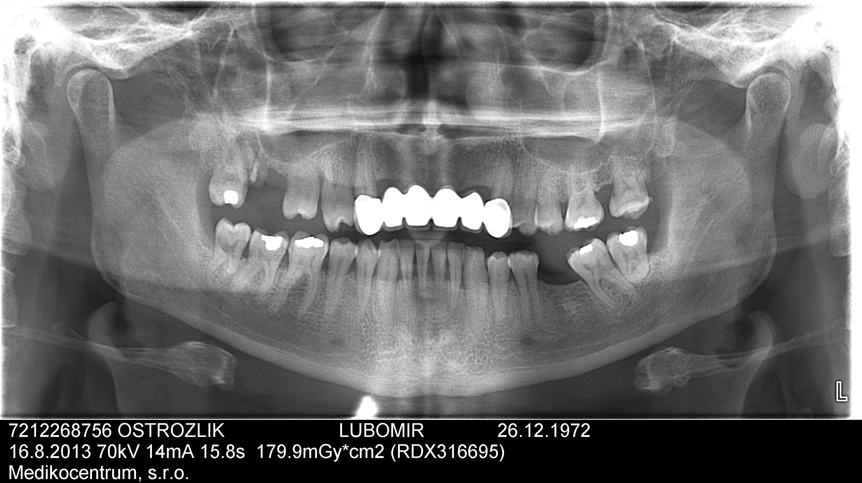

Slide 22


